Slide 1

Deutsch im Beruf
Tipps für eine gelungene Geschäftskorrespondenz!
AKI Arkadiusz Gerlic

Slide 2
Wie kann man E-Mails besser schreiben?
effizient
effektiv
erfolgreich
wirkungsvoll
lebendig

Slide 3
E-Mail-Adresse
blondine2004@gmail.com
unernst
anna.stein@gmail.com
neutral

Slide 4
Gelungene Geschäftskommunikation
wichtige Informationen klar und ohne Missverständnisse übermitteln,
einen positiven Eindruck hinterlassen.
E-Mails werden (schneller)beantwortet.
Wir erreichen unser Ziel.

Slide 5
Der Aufbau einer E-Mail :
Betreff,
Anrede,
Inhalt/Anliegen/Form,
der letzte Satz,
Grußformel,
das Postskriptum.
die Signatur,
Anhänge,

Slide 6
Der Betreff
Ohne Betreff = Papierkorb
Der erste Eindruck!
Jetzt oder später lesen?
Kurz und bündig, aussagekräftig!
Nomen keine Verben!

Slide 7
Der Betreff
falsch:
Am 29.06.2018 findet ein Webinar zum Thema „Tipps für eine gelungene Geschäftskorrespondenz“ statt.

Slide 8
Der Betreff
richtig:
Tipps für eine gelungene Geschäftskorrespondenz, Webinar am 29.06.2018.

Slide 9
Der Betreff
falsch:
Der Termin des Webinars am 29.06.18 wird auf den nächsten Freitag verschoben.

Slide 10
Der Betreff
richtig:
Terminänderung, Webinar am 11.12.18.

Slide 11
Die Anrede
Sehr geehrte Damen und Herren,
Sehr geehrter Herr + Nachname,
Hallo, Frau Stein,
Guten Tag , Herr Steiner,
Liebe Frau Stein,
Unbekannte nicht duzen

Slide 12
Nach der Anrede
ein Komma,
kleiner Buchstabe.

Slide 13
Vor dem Schreiben
Gedanken ordnen,
Was ist das Anliegen?
Wer schreibt?
Was möchte ich mit dieser Email erreichen?

Slide 14
Wie?
einfache Sätze,
unkomplizierte Wörter,
nur das Notwendige,
Absätze benutzen – den Inhalt in Sinnabschnitte gliedern
keine Floskeln
Floskeln – Wörter, die keine Information beinhalten, verschleiern die wichtige Information. (etwa, fast, also, irgendwie, sehr…)

Slide 15
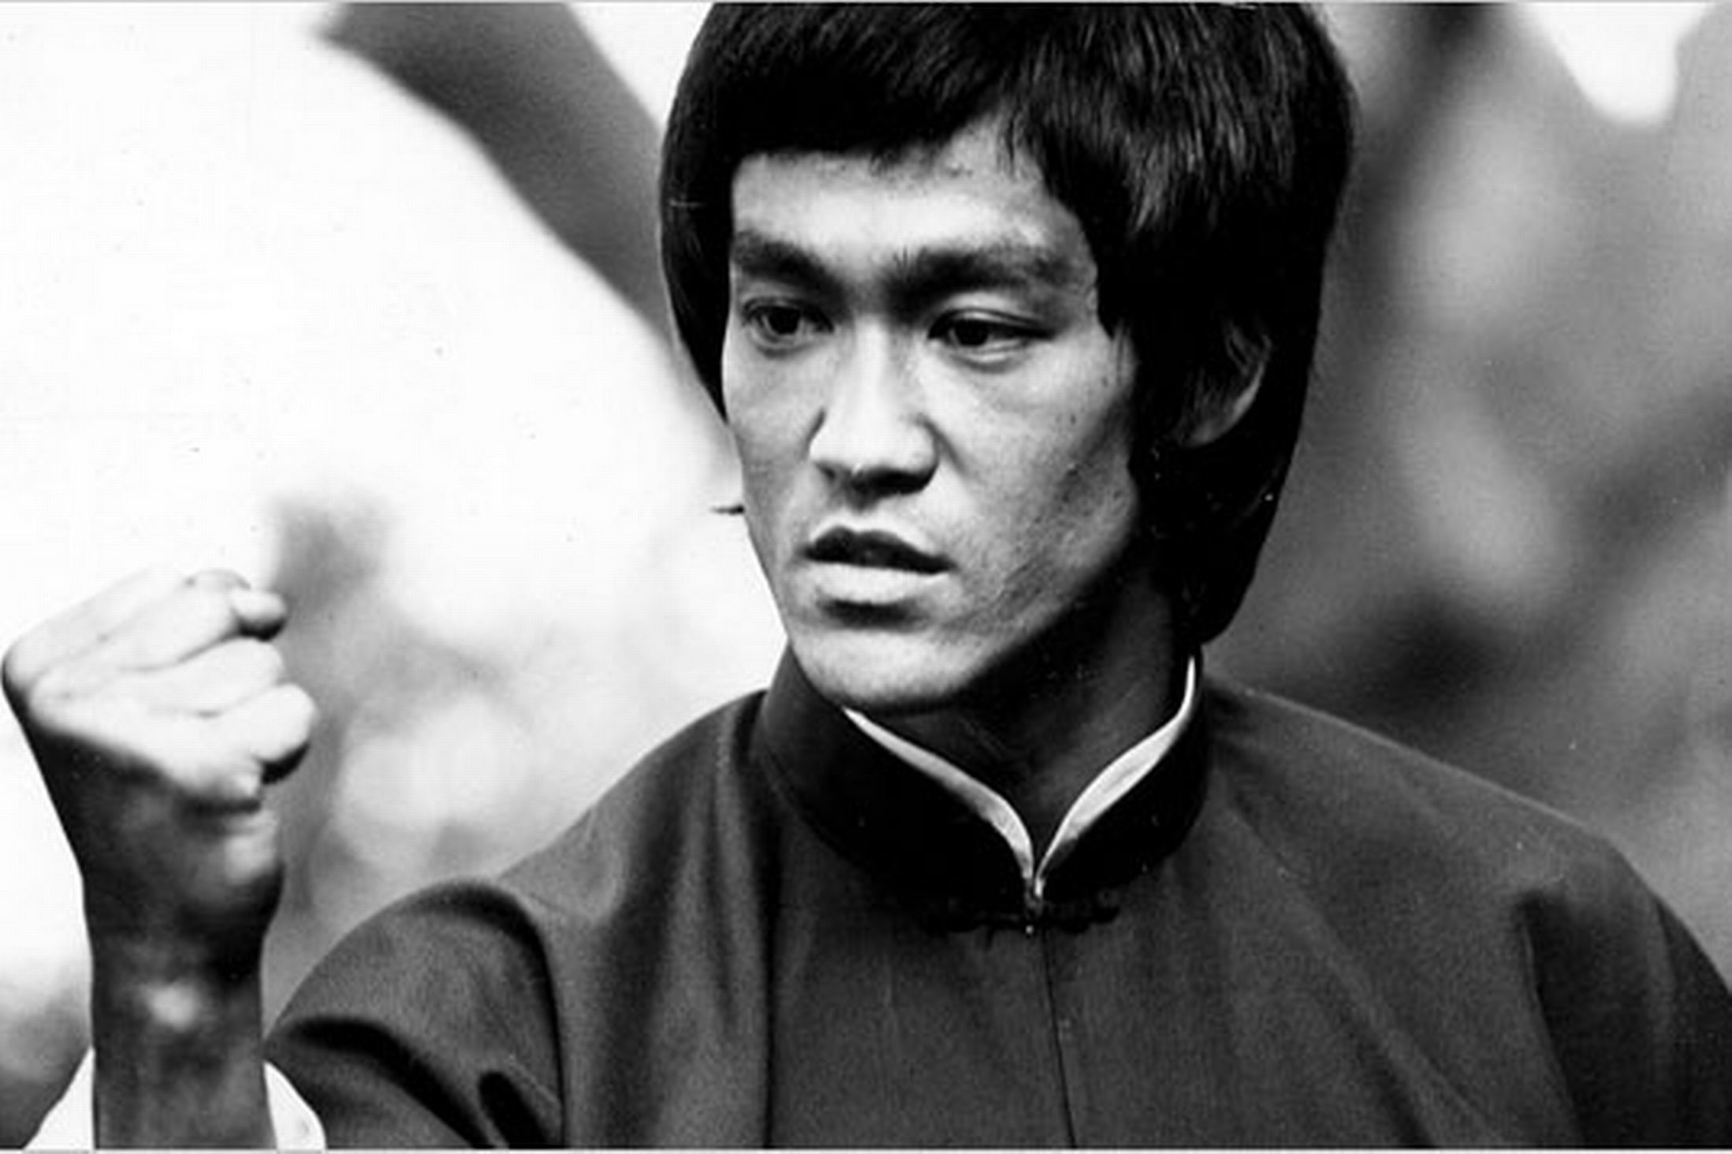
Bruce Lee
Jeet Kune Do
Bild-Quelle: http://static1.squarespace.com/static/5928b2c51b631b84a14771f6/59aae2441dd454334f760fed/59aae6c41dd454334f76970d/1504372420957/blee.jpg?format=original

Slide 16
Die E-Mail-Sprache
Lebendige und dynamische Kommunikation
ICH statt WIR

Slide 17
Die E-Mail-Sprache
Lebendige und dynamische Kommunikation
Falsch:
Wir rufen Sie morgen nochmal an. Könnten Sie uns bitte sagen, ob 12 Uhr Ihnen passen würde?
Richtig:
Ich rufe Sie morgen nochmal an. Passt Ihnen 12 Uhr?

Slide 18
Die E-Mail-Sprache
Lebendige und dynamische Kommunikation
Falsch:
Wir bitten Sie das Formular auszufüllen und es uns bis zum 12.06.2018 zurückzuschicken.
Richtig:
Fühlen Sie das Formular bitte aus und schicken Sie es mir bis zum 12.06.2018 zurück.

Slide 19
Die E-Mail-Sprache
Lebendige und dynamische Kommunikation
keine Vorwürfe machen, lieber Danke sagen,
positiv denken,

Slide 20
Die E-Mail-Sprache
Lebendige und dynamische Kommunikation
Vorwürfe machen:
Leider haben Sie uns Ihre Zeugnisse nicht zugeschickt.

Slide 21
Die E-Mail-Sprache
Lebendige und dynamische Kommunikation
Danke sagen:
Danke für die Unterlagen. Bitte schicken Sie uns noch Ihre Zeugnisse zu.

Slide 22
Die E-Mail-Sprache
Lebendige und dynamische Kommunikation
Verspätung:
Entschuldigung für meine Verspätung, aber…
Danke für Ihre Geduld. Ich hoffe, Sie haben die Zeit angenehm verbracht.

Slide 23
Die E-Mail-Sprache
Lebendige und dynamische Kommunikation
In der Kürze liegt die Würze!

Slide 24
Die E-Mail-Sprache
Lebendige und dynamische Kommunikation
Kurz schreiben!
100 Wörter
besser verstehen
Zeitgewinn
nicht scrollen müssen
schnell
lesen

Slide 25
Die E-Mail-Sprache
Lebendige und dynamische Kommunikation
Keine Rechtschreib- und Grammatikfehler!
Fehler
nicht erst genommen werden

Slide 26
Die E-Mail-Sprache
Lebendige und dynamische Kommunikation
Keine Abkürzungen!
usw.
etc.
Bla, bla, bla…

Slide 27
Die E-Mail-Sprache
Lebendige und dynamische Kommunikation
Emoticons
NEIN!

Slide 28
Die E-Mail-Sprache
Lebendige und dynamische Kommunikation
Links
Zu viele Links
=
Ablenkung

Slide 29
Die E-Mail-Sprache
Lebendige und dynamische Kommunikation
Immer höflich bleiben!
Konjunktiv II

Slide 30
Die E-Mail-Sprache
Lebendige und dynamische Kommunikation
Konjunktiv II
haben = hätten
sein = wären
würden + Infinitiv

Slide 31
Die E-Mail-Sprache
Lebendige und dynamische Kommunikation
Konjunktiv II
Ich da hätte noch eine Frage…
Ich wäre sehr dankbar, wenn…
Ich würde mich freuen…

Slide 32
Die E-Mail-Sprache
Lebendige und dynamische Kommunikation
Imperativ – BITTE ist höflich genug!
Bitte schicken Sie uns das Formular!
Bitte informieren Sie uns…

Slide 33
Die E-Mail-Sprache
Lebendige und dynamische Kommunikation
Aktiv lebendiger als Passiv!
Die Unterlagen werden Ihnen zugeschickt.
Sie erhalten die Unterlagen.

Slide 34
Die E-Mail-Sprache
Lebendige und dynamische Kommunikation
Verben statt Substantive!
Wir bringen die Ware heute zum Versand.
Wir versenden heute die Ware.

Slide 35
Die E-Mail-Sprache
Lebendige und dynamische Kommunikation
Verben statt Substantive!
Ich muss die Unterlagen noch einer Prüfung unterziehen.
Ich muss die Unterlagen noch prüfen.

Slide 36
Die E-Mail-Sprache
Lebendige und dynamische Kommunikation
Gründe nennen
da
weil

Slide 37
Die E-Mail-Sprache
Lebendige und dynamische Kommunikation
Gründe nennen
Da Sie die Rechnung nicht beglichen haben, kann die Firma die Ware nicht liefern.
Die Firma kann die Ware nicht liefern, weil Sie die Rechnung nicht beglichen haben.

Slide 38
Der letzte Satz
Was soll der E-Mail-Empfänger für Sie tun?
Welche Reaktion möchten Sie auslösen?
Was soll er für sie tun?
Wie soll er sich fühlen?
Was möchten Sie bei dem E-Mail-Empfänger mit den letzten Worten aktivieren?
Call to action (CTA)

Slide 39
Der letzte Satz
zu etwas auffordern
Rufen Sie mich bitte an, so kann ich Ihnen alles genauer und schneller erklären !
(Falsch: Ich würde mich freuen, wenn…)
Imperativ – lebendiger und wirksamer

Slide 40
Der letzte Satz
Kommen Sie zu unserem Präsentationstag am 29.06 und sehen sich unsere Produkte persönlich an!
(Falsch:Wir würden uns freuen…)
Imperativ – lebendiger und wirksamer
über etwas Informieren
zu einer Veranstaltung einladen

Slide 41
Der letzte Satz
persönlich ansprechen
etwas wünschen
Ich wünsche Ihnen einen tollen Urlaub.
Ich freue mich, dass Sie wieder in guter Kondition sind.
Ich wünsche Ihnen noch einen tollen Tag.
Genießen Sie das Wetter. Es wird heute doch nicht regnen.

Slide 42
Grußformeln
Hochachtungsvoll
Mit freundlichen Grüßen
MfG
Grüße
Freundliche Grüße
Mit besten Grüßen
Mit besten Grüßen nach Polen.
Herzliche Grüße

Slide 43
Die E-Mail-Signatur
Name
Funktion
E-Mail-Adresse
Telefonnummer
Webseite

Slide 44
Anhänge
im gängigen Format senden

Slide 45
Das Postskriptum
PS: Besser nicht verwenden…

Slide 46
Danke für Ihre Aufmerksamkeit.

